Slide 1
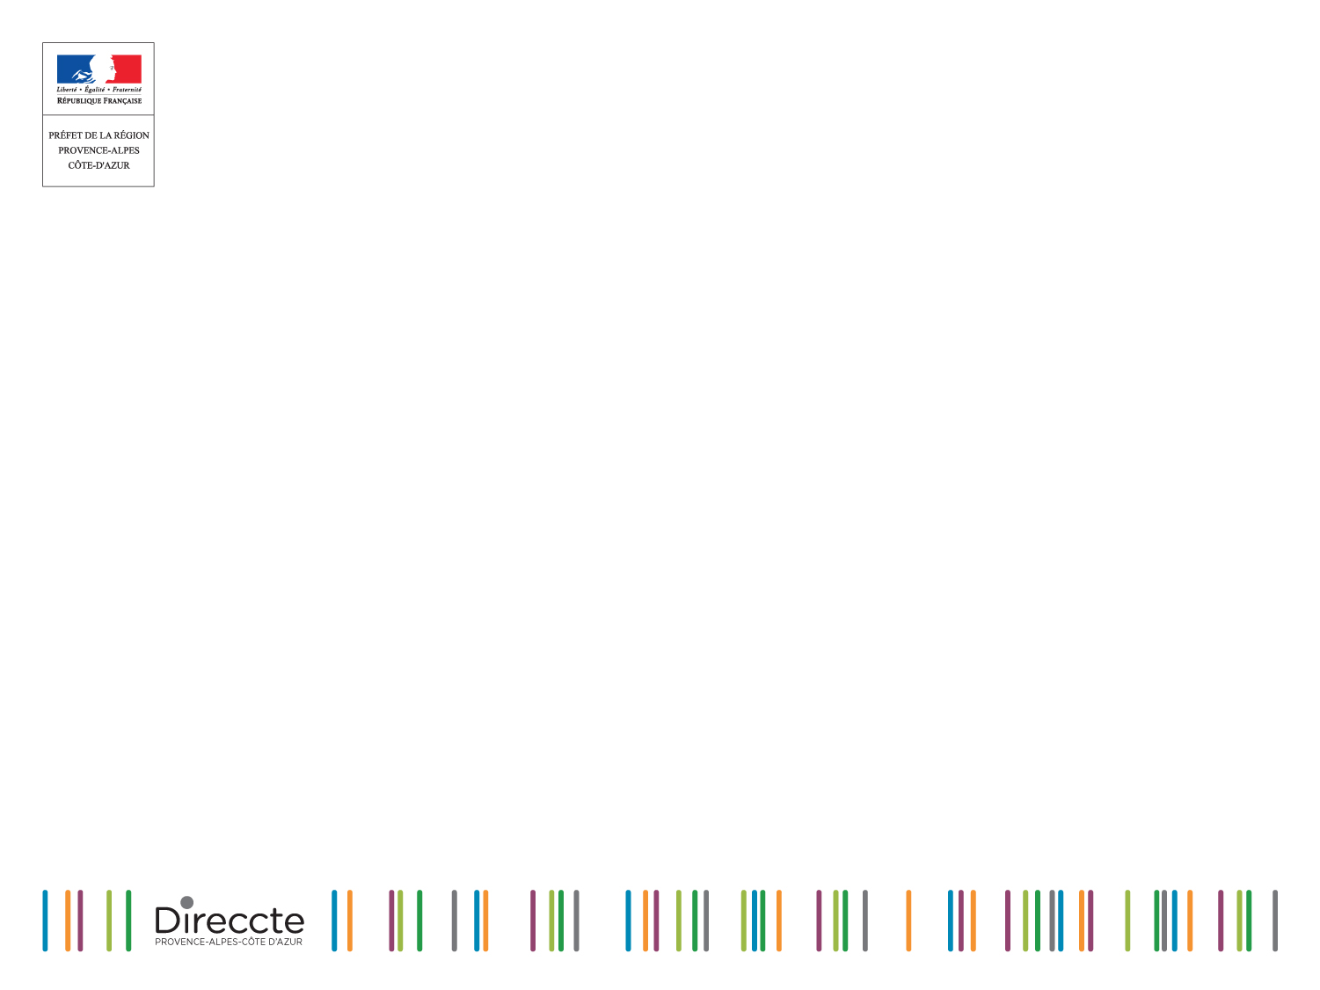

Services études, statistiques, évaluation

Slide 2
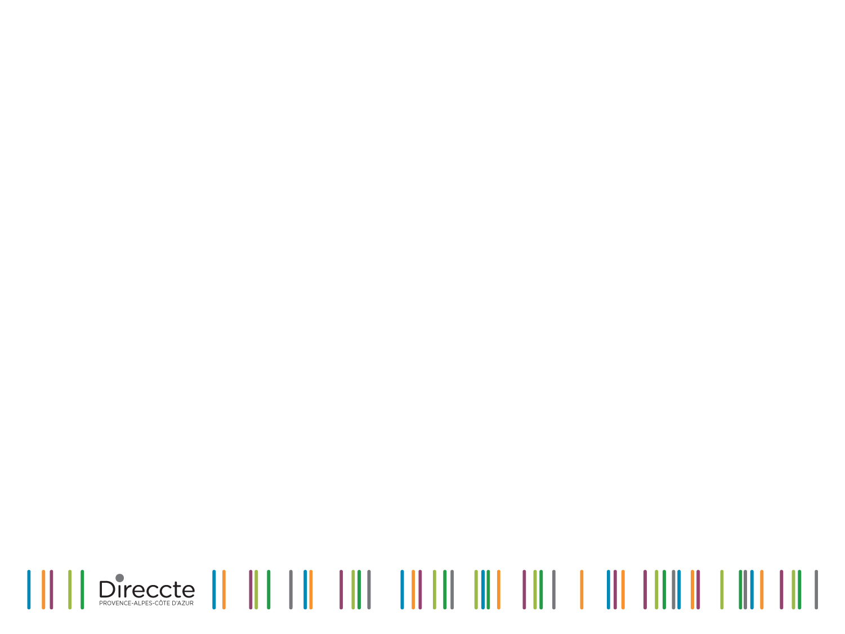
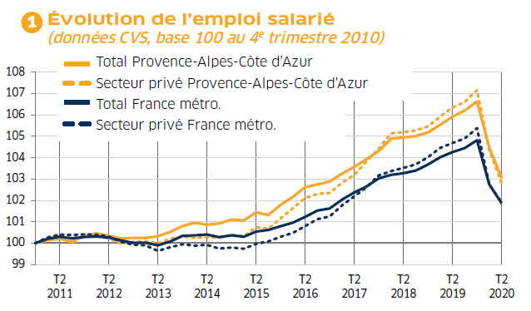
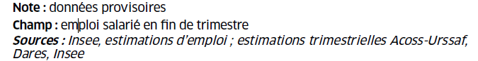
L’emploi salarié poursuit son recul
Au T2 2020 :
-1,4 %
-0,8 %

Slide 3
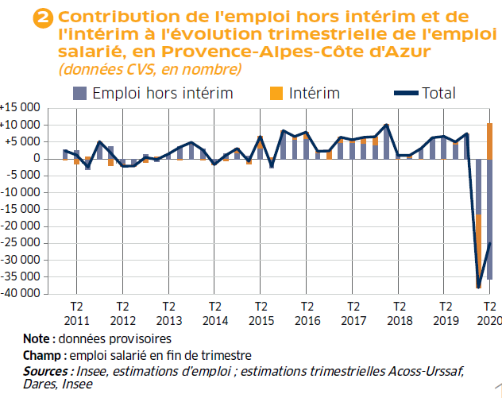
Le rebond de l’intérim n’a pas compensé la forte baisse de l’emploi hors intérim
Au T2 2020 :
-36 000
emplois hors intérim
+10 600 emplois intérimaires

Slide 4
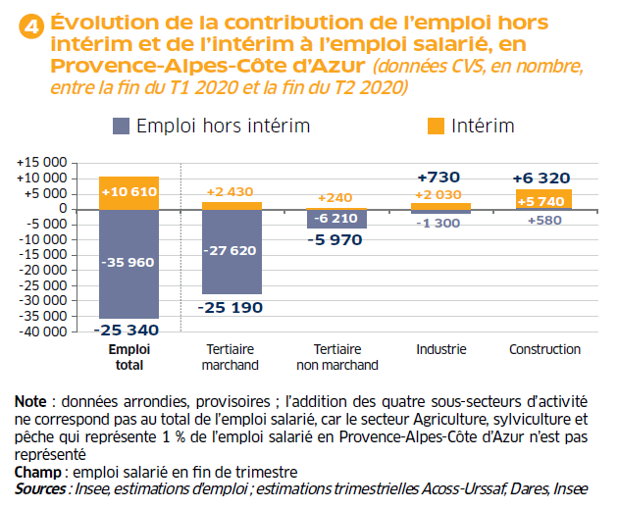
L’industrie et la construction retrouvent des couleurs grâce au soutien de l’intérim…

Slide 5
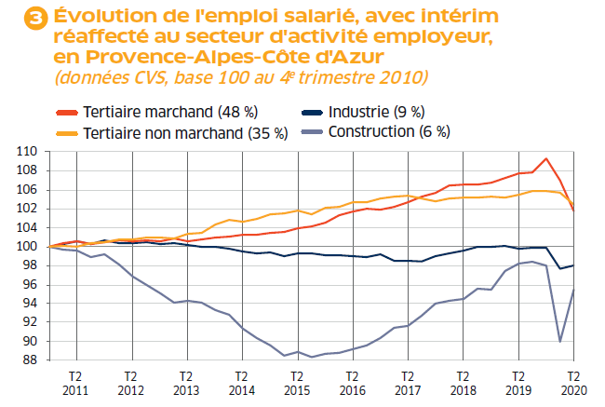
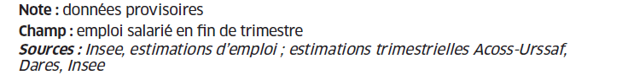
…alors que la baisse s’accélère dans le tertiaire
Tertiaire marchand : -2,8 %, après -2,4 %
Baisse dans tous les sous-secteurs
Tertiaire non marchand : -0,9 %, après -0,2 %
Industrie : +0,4 %, après -3,1 %
Hausse dans tous les sous-secteurs excepté
l’agroalimentaire
Construction : +5,7 %, après -7,9 %

Slide 6
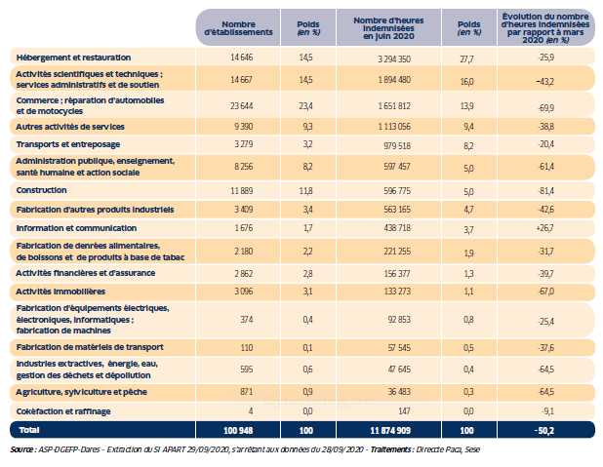
Moindre recours au chômage partiel

Slide 7
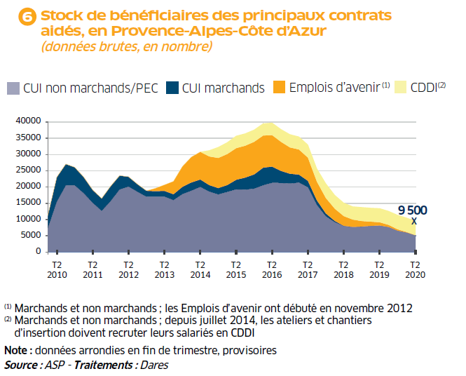
Le nombre de contrats aidés toujours orienté à la baisse

Slide 8
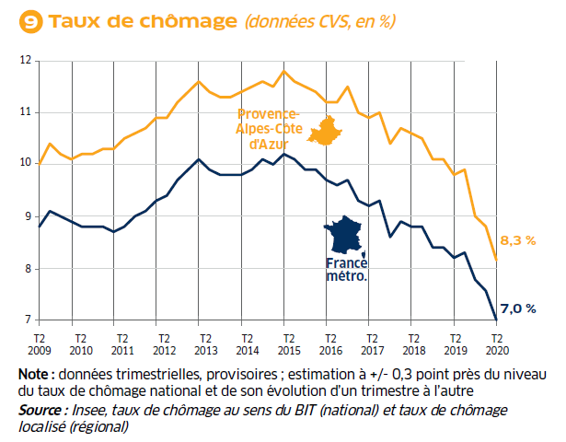
Nouvelle baisse de façade du taux de chômage
(-0,3 point)
(-0,2 point)

Slide 9
Nouvelle baisse de façade du taux de chômage
Note : données trimestrielles provisoires ; estimation à +/- 0,3 point près du niveau du taux de chômage national
et de son évolution d’un trimestre à l’autre
Source : Insee, taux de chômage au sens du BIT (national ) et taux de chômage localisé (régional et départementaux)

Slide 10
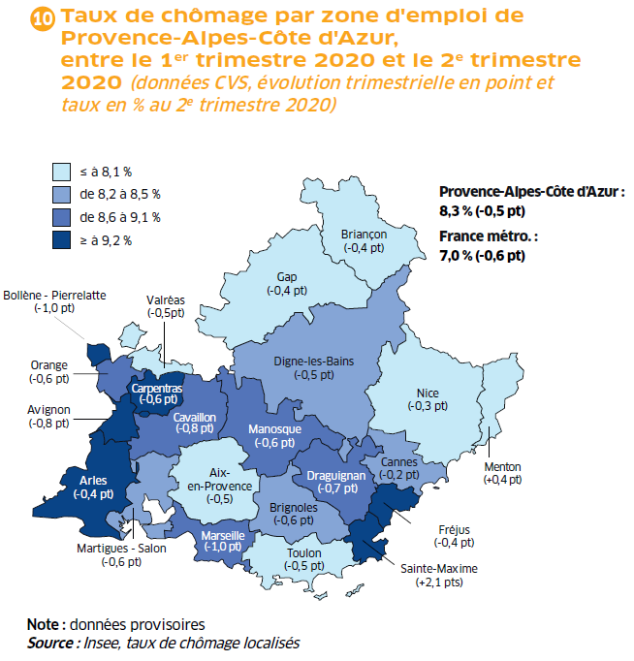
Nouvelle baisse de façade du taux de chômage

Slide 11
Niveau record du nombre de demandeurs d’emploi.

Slide 12
Les hommes plus impactés que les femmes par la hausse de la demande d’emploi

Slide 13
Les jeunes plus durement touchés par la croissance du nombre d’inscrits

Slide 14
Décélération attendue chez les inscrits de moins d’un an, alors que le rythme s’intensifie chez les demandeurs de longue durée

Slide 15
Pour en savoir plus
La Note de conjoncture de la Direccte Paca :
http://paca.direccte.gouv.fr/Les-publications-periodiques-9124
Retrouvez tous nos indicateurs dans le Tableau de bord des indicateurs clés
en téléchargement sur le site de la Direccte Provence-Alpes-Côte d’Azur :
http://paca.direccte.gouv.fr/Les-indicateurs-cles-de-la-Direccte-Paca

